Slide 1
ΕΝΔΟΜΗΤΡΙΩΣΗ Νεώτερα δεδομένα
Παντελής Ι. Τρομπούκης
Λέκτωρας (ΠΔ 407)
3^{η} Μαιευτική & Γυναικολογική Κλινική ΕΚΠΑ

Slide 2
Ορισμός
Η ενδομητρίωση είναι μία νόσος της γυναίκας άγνωστης αιτιολογίας
Χαρακτηρίζεται από ανάπτυξη ιστού παρόμοιου του ενδομητρίου σε περιοχές εκτός της ενδομητρικής κοιλότητας
Νόσος των γυναικών αναπαραγωγικής ηλικίας,
σχεδόν ποτέ σε μετεμμηνοπαυσιακές

Slide 3
Συχνότητα εμφάνισης
Συχνή νόσος- χειρουργική διάγνωση
10% περίπου γυναικών αναπαραγωγικής ηλικίας
25-35% των γυναικών με προβλήματα υπογονιμότητας.
53% των εφήβων γυναικών με χρόνιο πυελικό άλγος
16-31% των λαπαροσκοπικών επεμβάσεων

Slide 4
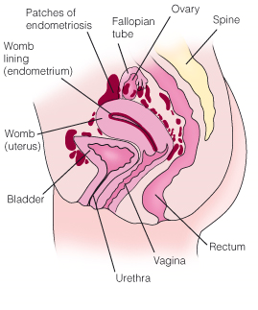
Εντόπιση
Συνήθως στο περιτόναιο
και τα όργανα της πυέλου
Αλλά και οπουδήποτε ως και άνω του διαφράγματος π.χ. πνεύμονες, εγκέφαλος
Από μικροσκοπικές εντοπίσεις μέχρι μεγάλες βλάβες με δημιουργία συμφύσεων

Slide 6
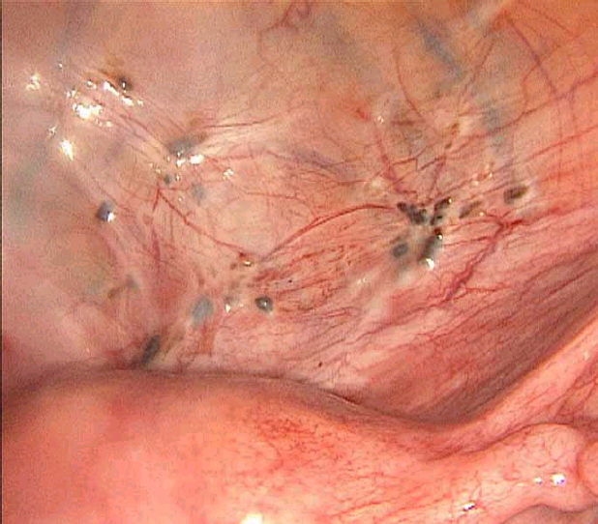

Slide 7
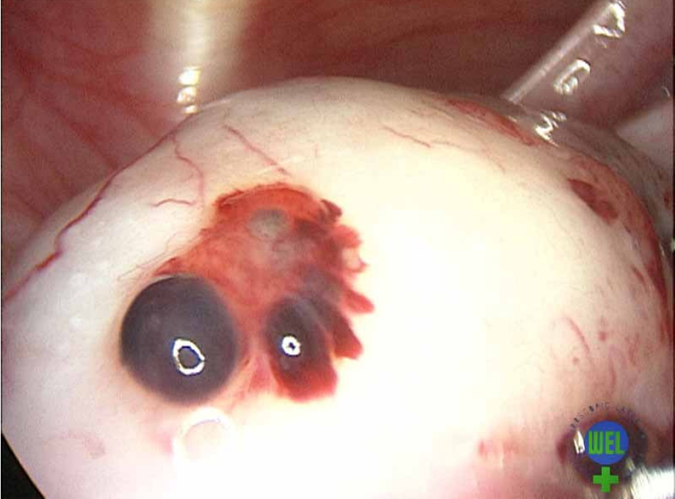

Slide 8
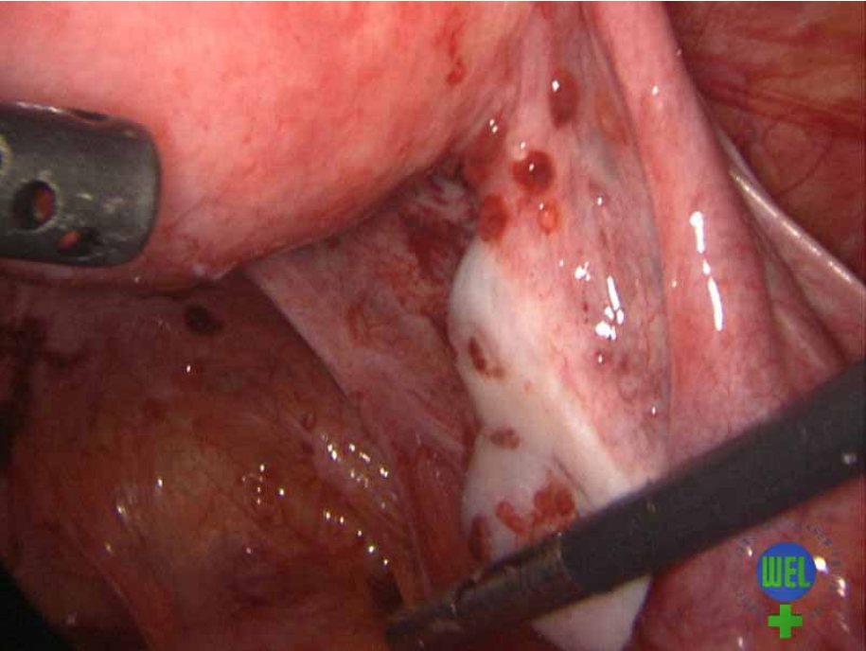

Slide 9
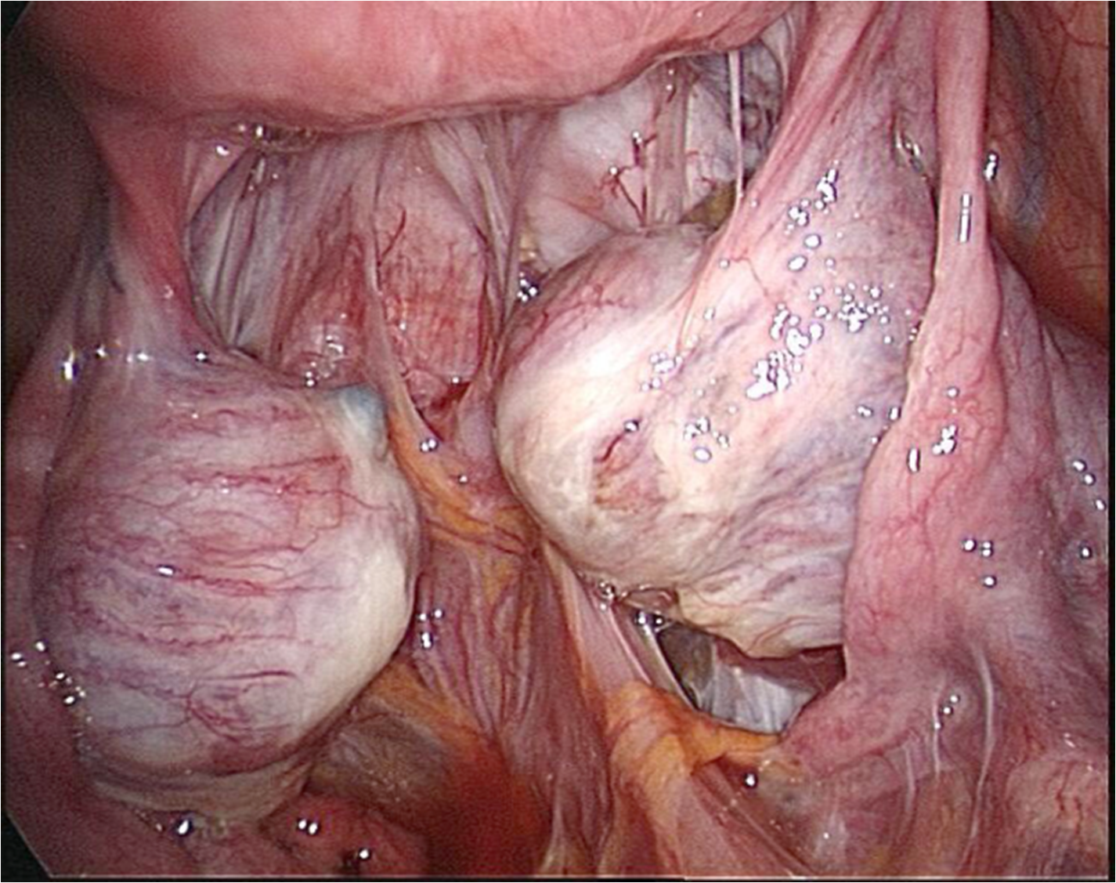

Slide 10
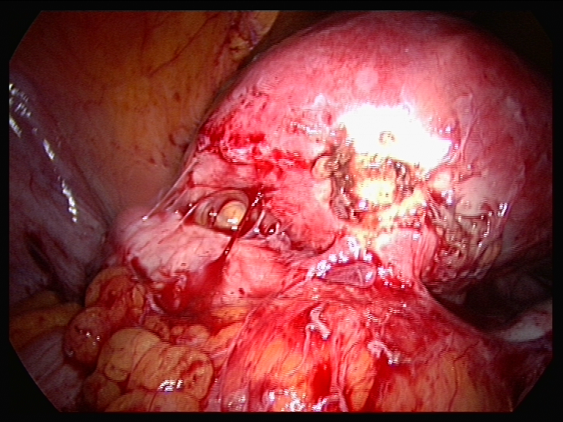

Slide 11
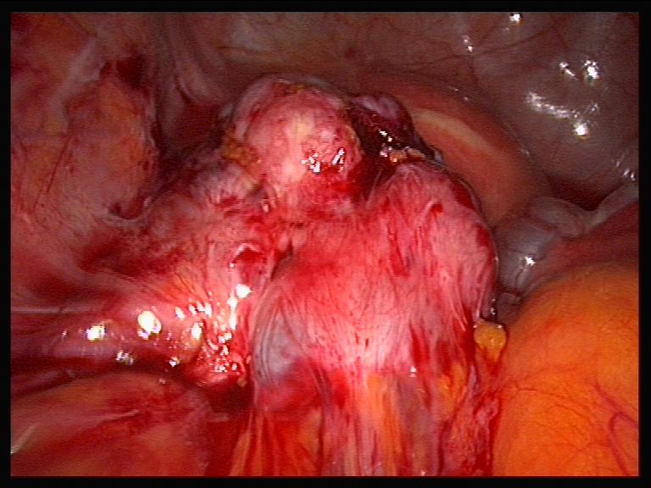

Slide 12
Παθογένεση- θεωρίες
1860- Rokitansky, πρώτη περιγραφή
1897- Reclinhausen, προέρχεται από εμβρυϊκά στοιχεία μεσόνεφρου
1898- Ivanof, 1907 Meyer, θεωρία μετάπλασης-
μεσοθήλιο περιτονέου σε ενδομητρικό ιστό
1908 ,1921- Gulen και Sampson θεωρία μεταφοράς και εμφύτευσης
1924- Halban λεμφωγενής διασπορά
1949- Javert, αιματογενής διασπορά

Slide 13
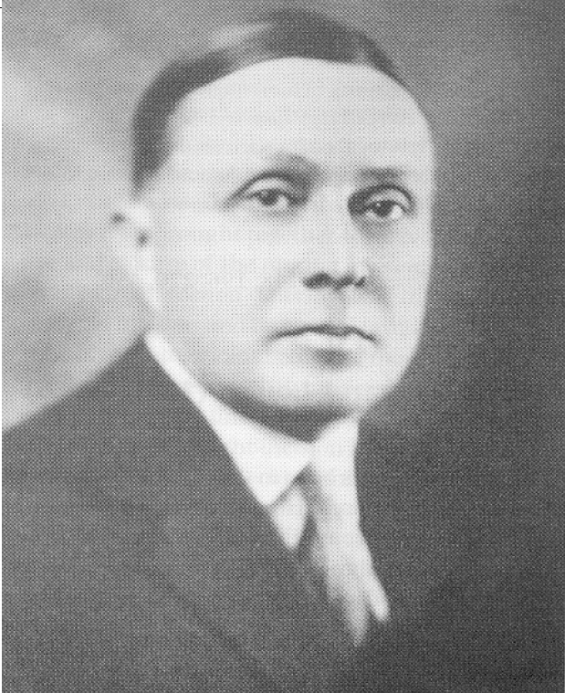
John Albertson Sampson (1873-1946)

Slide 14
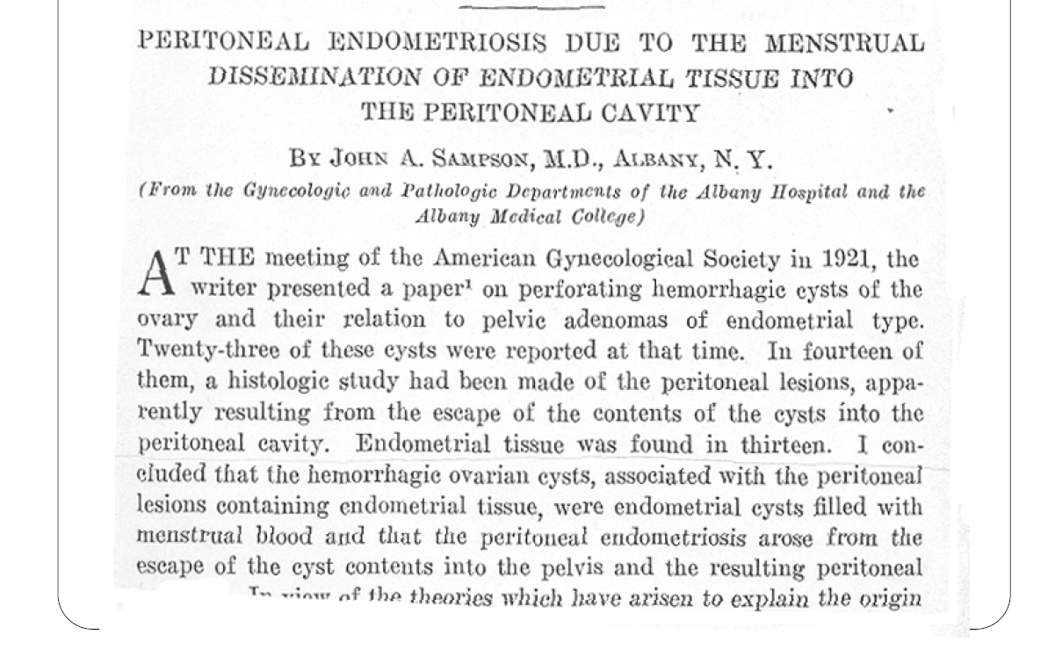
Θεωρία του Sampson

Slide 15
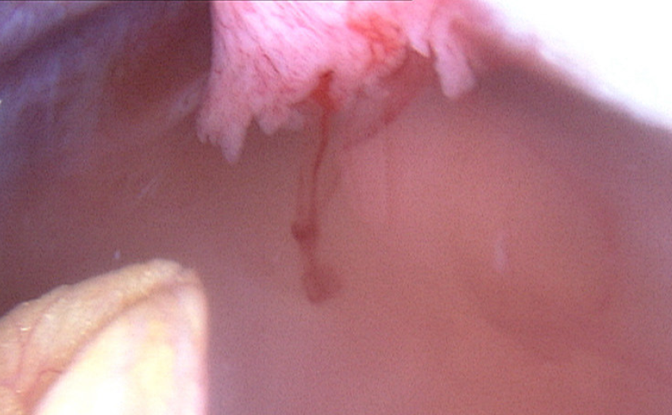
Θεωρία του Sampson

Slide 16
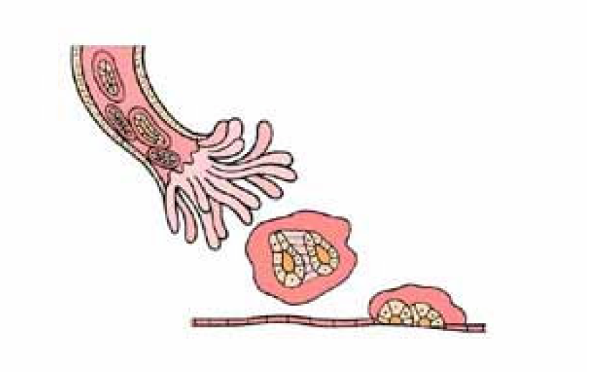
Θεωρία του Sampson

Slide 17
Nεώτερες θεωρίες
Ανοσολογικός παράγοντας, κυτταρική ανοσία, ΝΚ κύτταρα του περιτονέου και Τ λεμφοκύτταρα με επηρεασμένη λειτουργία επιτρέπουν την εμφύτευση και την ανάπτυξη του ιστού
Γενετικοί παράγοντες :
7-9% των ασθενών με πρώτου βαθμού συγγενείς πάσχοντες διαγιγνώσκονται με ενδομητρίωση, έναντι 1-2%
Πιθανός ρόλος του HLA-B7 αντιγόνου

Slide 18
Περιτοναϊκές εμφυτεύσεις

Slide 19
« Σοκολατοειδής» κύστεις

Slide 20
Ιστολογική εικόνα

Slide 22
Συμπτωματολογία
ΠΥΕΛΙΚΟΣ ΠΟΝΟΣ
Δυσμηνόρροια
Δυσπαρεύνια (εν τω βάθει κυρίως)
Χρόνιο πυελικό άλγος
Δυσουρία, δυσχεσία (εμμηνορυσιακή)

Slide 23
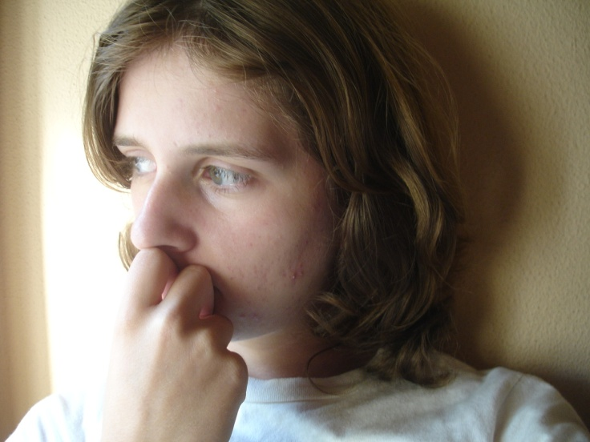
Συμπτωματολογία
ΥΠΟΓΟΝΙΜΟΤΗΤΑ -60%
Μηχανικός παράγοντας (συμφύσεις σαλπίγγων –ωοθηκών, ενδομητριώματα)
Αύξηση προσταγλανινών- PGF2+ PGE2
(διαταραχή ωοθηλακιορηξίας, ωχρινόλυση κλπ)
Φλεγμονή ( Î Î μακροφάγων, Τ λεμφοκυττάρων, ιντερλευκίνες)

Slide 24
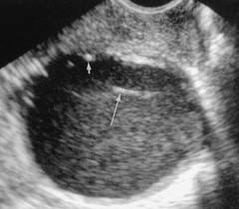
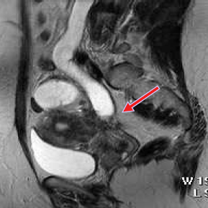
Διάγνωση
Ιστορικό
Καλή κλινική εξέταση
Υπερηχογραφικός έλεγχος
Μαγνητική τομογραφία

Slide 25
Λαπαροσκόπηση

Slide 26
Λαπαροσκόπηση

Slide 27
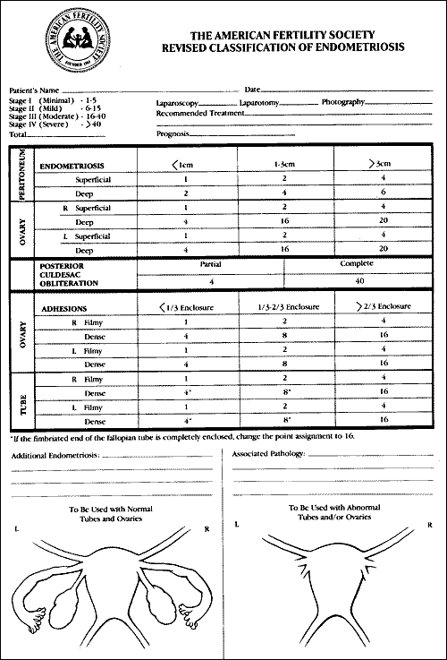
Σταδιοποίηση

Slide 28
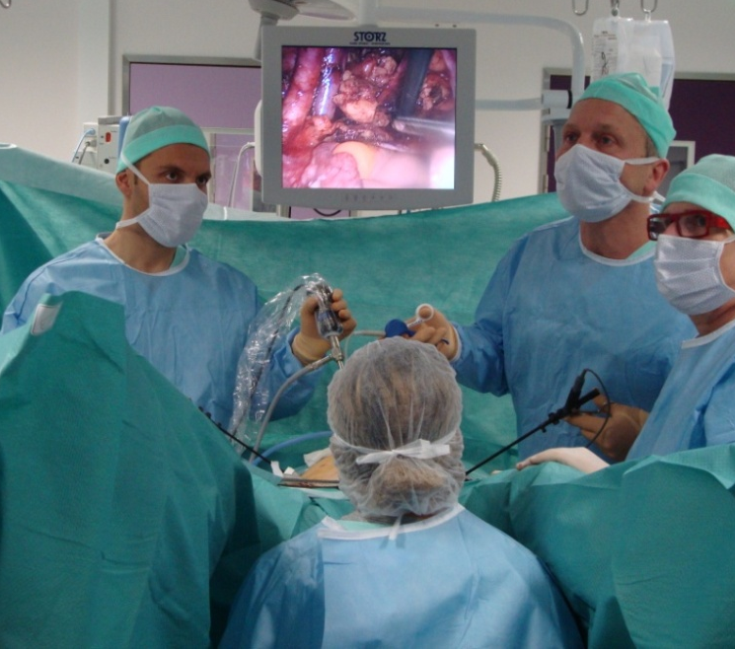
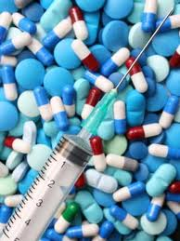
Θεραπεια
Χειρουργική θεραπεία
-λαπαροσκόπηση
Φαρμακευτική θεραπεία

Slide 29
Φαρμακευτική θεραπεία
Παυσίπονα
Ορμονικά σκευάσματα
Αντισυλληπτικά δισκία, συνεχής δόση
Προγεσταγόνα (Visannette), ↓ FSH, LH, φθαρτοποίηση
Δαναζόλη, παράγωγο 17-ethyl testosterone, 800mg/day, ↓ FSH,LH, ↓ στεροιδογέννεση
Γεστρινόνη, παράγωγο 19-nortestosterone, ↓ FSH,LH, ↓ στεροιδογέννεση
GnRH αγωνιστές, ↓ FSH,LH, “add- back” θεραπεία

Slide 30
Πρόγνωση
Αρχική χειρουργική διάγνωση
Θεραπεία ανάλογη των συμπτωμάτων και επιθυμιών
Η θεραπεία δεν είναι πάντα αποτελεσματική
Επανεμφάνιση 3%
Μελλοντικές μελέτες και δράση

